Slide 1

Fundamentos de la Protección de Sistemas de Potencia

Slide 2
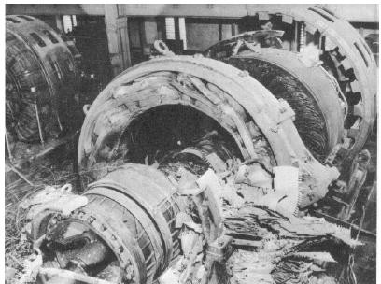
Objetivos de la Protección de Sistemas de Potencia
La Protección no puede prever fallas,
pero:
Minimiza las consecuencias Por medio de:
Disparo rápido y selectivo del componente fallado del sistema
Recierre Automático en caso de fallas temporarias
Proveyendo información para un análisis rápido de la falla y restauración del sistema en el caso de fallas permanentes.
Esto no habría sucedido con una apropiada proteccción !

Slide 3
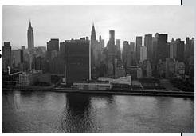
Requerimientos a la Protección de Sistemas
Rapidez:
Tan rápido como sea necesario,
Es decir, despeje del cortocircuito dentro de los tiempos críticos de despeje de fallas
(pore j. <100 ms en redes de transmisión) para minimizar daños y asegurar la
estabilidad del sistema. Confiable:
Disparo confiable en caso de fallas internas (alta disponibilidad, ninguna sub- función)
Confiable No-actuación, en caso de carga normal o fallas externas (alta seguridad, ninguna sobrefunción)
Selectiva:
Disparo de solamente los components fallados, dejando los componentes sanos en servicio para continuar con el suministro de energía.
Negative example: New York dark (1965 u. 1977)

Slide 4
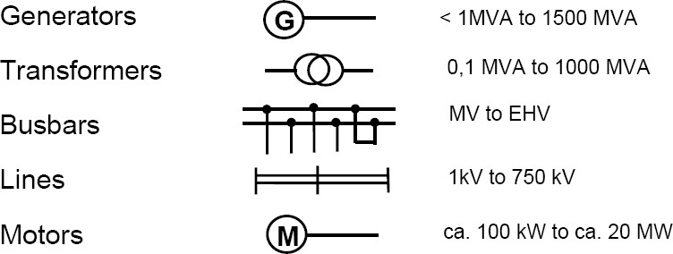
Componentes típicos protegidos

Slide 5
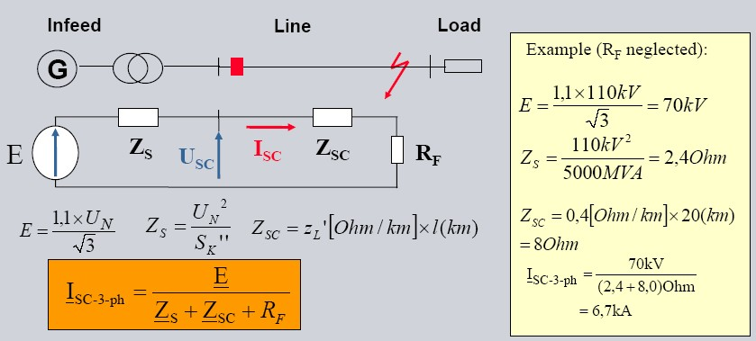
Corriente de Falla, factores de influencia
(Cortocircuito Trifásico como ejemplo)
Potencia de Cortocircuito aportada por la fuente (impedancia de fuente ZS)
Impedancia de la Línea para la localización de la falla (impedancia de cortocircuito ZSC)
Resistencia de Falla (RF)
Puesta a Tierra del Neutro (limitación de la corriente de tierra, por ej. a 2 kA)

Slide 6
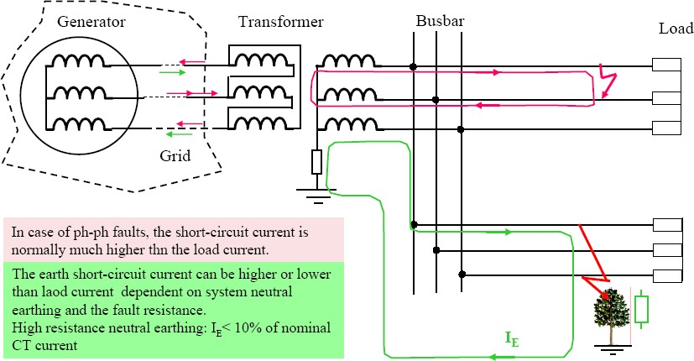
Corrientes de Falla: Cortocircuito Fase-Fase y Fase- Tierra
En el caso de fallas fase-fase, la corriente de cortocircuito es normalmente mucho mayor que la corriente de carga. .
Las corrientes de cortocircuito de tierra pueden ser mayores o menores que la corriente de carga, dependiendo de la puesta a tierra del neutro del sistema y de la resistencia de falla.
Puesta tierra del neutro de alta resistencia: IE< 10% de la corriente nominal del CT.

Slide 7
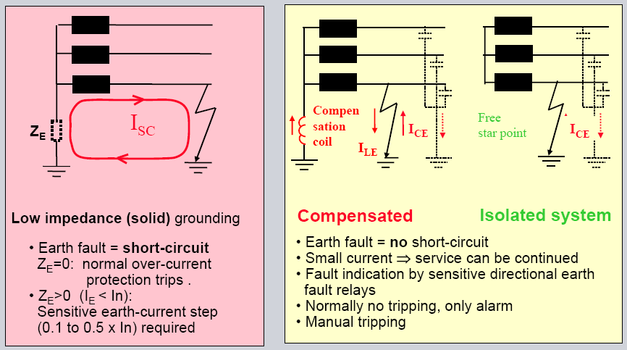
Falla a Tierra – Puesta a tierra del neutron del sistema
Sistemas Aislados – Compensados
Falla a Tierra = no hay corriente de falla
Corriente pequeña= se puede continuar con el servicio.
Indicación de la falla por medio de relés
direccionales de tierra sensitivos.
Normalmente no hay disparo, solamente alarma.
Despeje manual
Puesta a tierra de baja impedancia (solida)
Falla a Tierra = short-circuit
ZE=0: disparos normales de la protección por sobrecorriente . ZE>0 (IE < In): Se requiere un escalón sensitivo de corriente de tierra (0.1 to 0.5 x In).

Slide 8
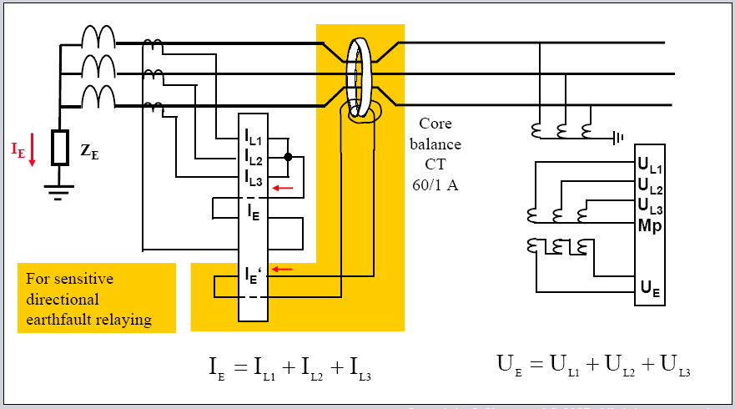
Captura de la corriente de tierra IE y tension de desplazamiento de neutro UE para protección de fallas a tierra
Para la protección de falla a tierra direccional sensitiva

Slide 9
Criterios Típicos de Protección ante fallas
Sobrecorriente (Overcurrent) I>
Corriente de Tierra (Earth-current) IE>
Subtensión (Undervoltage) U<
Subimpedancia (Unterimpedanz) Z<
Sobretensión (Overvoltage) U>
Fuga (Diferencial) de corriente (Current Differential) ΔI
Sobre y Subfrecuencia (Over- and Under-frequency)
Desbalance de Corriente – Corriente de Secuencia Negativa(Current unbalance - negative sequence current I2>)
Criterios especiales para la protección de máquinas.

Slide 10
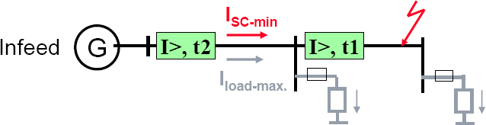
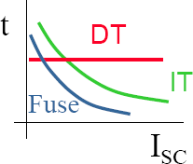
Criterio de Protección: Sobrecorriente (Overcurrent)
Aplicable cuando: ISC-min > 2,5 x Iload-max
Criterio de adicionar tiempo(t) (para ganar selectividad)
Métodos de Protección:
Fuse
Definite time (DT) overcurrent relay Inverse time (IT) overcurrent relay

Slide 11
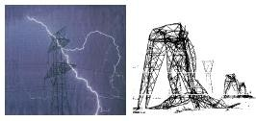

Causas Típicas de Falla
Fallas en líneas
Impacto Atmosféricot (descargas eléctricas (lightning), hielo ( icing), viento (wind) Plantas, árboles, fuego de arbustos
Impacto Mecánico (gruas, objetos volantes)
Sobrecarga Térmica
Fallas en cables
Descarga a través de la aislación (por ejemplo, debido al riego de arbolado, el agua en juntas de cable) Dañas Mecánicos (por ejemplo, durante trabajos de excavación)
Sobrecarga Térmica
Fallas en Trafos de Potencia
Fallas de Aislación (envejecimiento, sobretensiones transitorias) Cortocircuitos externos
Sobrecargas Térmicas
Fallas en Barras: Cortocircuitos causados por objetos extranios (caída de conductores, animales)

Slide 12
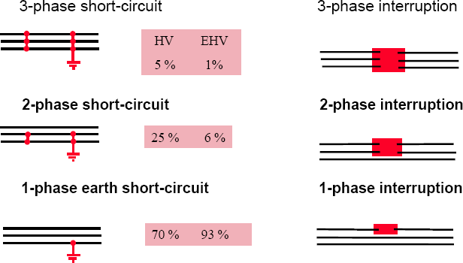
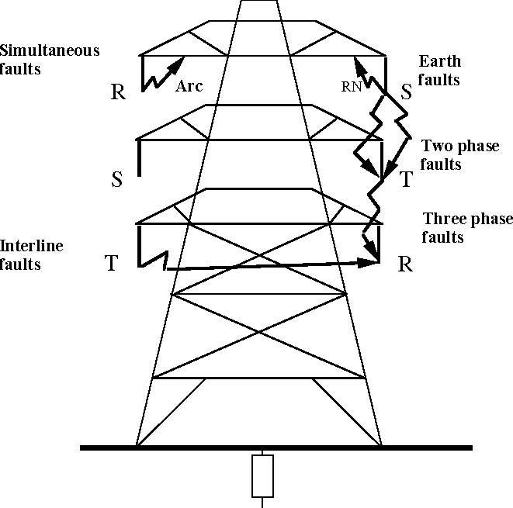
Tiposde Fallas

Slide 13
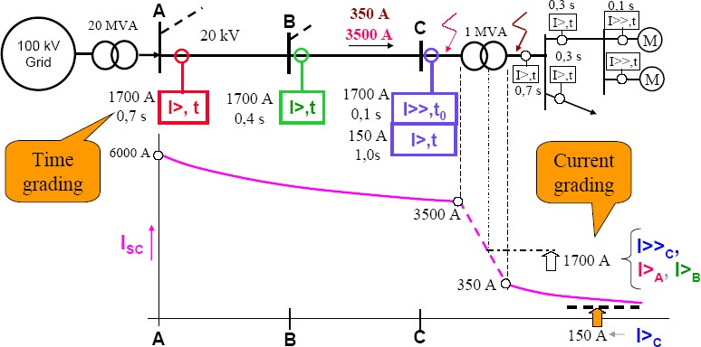
Protección por Sobrecorriente
Protección Escalonada Tiempo-Corriente: (Ej. Tiempo Definido)

Slide 14
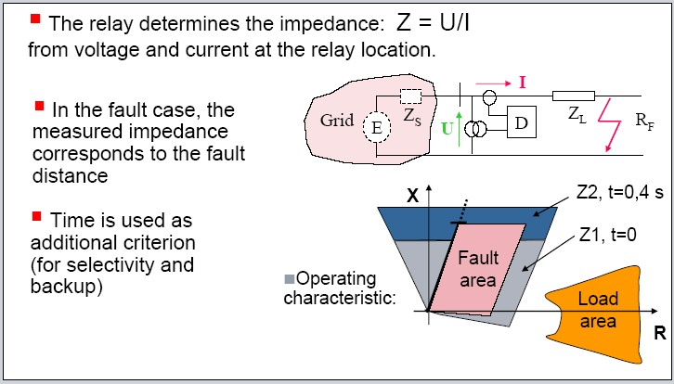
Criterio de Protección “Impedancia“
El relé determina la impedancia: Z = U/I a partir de la tensión y la corriente en la ubicación del relé.
En caso de falla, la
impedancia corresponde distancia a la falla
medida
a la
El tiempo
es utilizado
adicional
como (para backup)
criterio
selectividad y

Slide 15
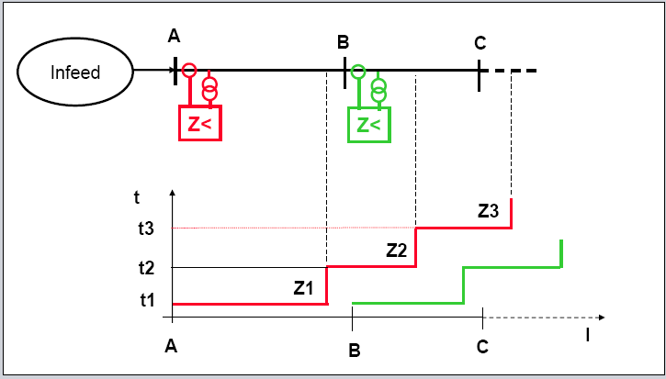
Protección de Distancia: Zonas escalonadas

Slide 16
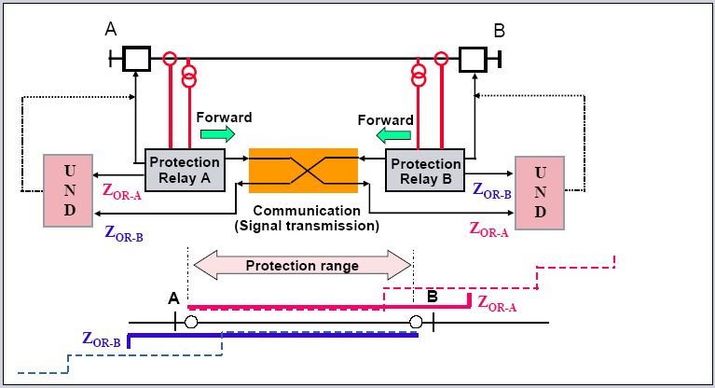
Protección de Líneas utilizando comunicación (Transmisión de Señales) Selectividad Absoluta! Despeje instantáneo en el 100% de la línea

Slide 17


Opciones para la Transmisión de Señales
Alambre (Wire)
Distancias cortas hasta 20 km (50/60 Hz o frecuencia de voz),
(tiene que considerarse la influencia de Corrientes de Tierra de cortocircuito)
Protección diferencial con Hilo Piloto, Teleprotección de Distancia, Transmisión de Comandos de Protección
PLC (Power Line Carrier))
Hasta 400 kM
Para trasmisión de señales binarias (YES/NO)
Teleprotección de Distancia, Transmisión de Comandos de Protección
Microonda 2 - 10 GHz (digital)

Slide 18

- Hasta aprox. 50 km (Sight connection)
o Comunicación Digital (n times 64 kbit/s), Protección diferencial de línea Digital, Protección diferencial con Hilo Piloto, Teleprotección de Distancia, Transmisión de Comandos de Protección
- Fibra Optica
Comunicación Digital (n times 64 kbit/s), Transmisión de Datos Codificada PCM
Segura contra interferencia electromagnetica,
o Comunicación Directa Relé a Relé hasta aprox. 100 km con fibras dedicadas
Protección Diferencial de Línea Digital, Teleprotección de Distancia, Comandos de Protección
Transmisión de

Slide 19
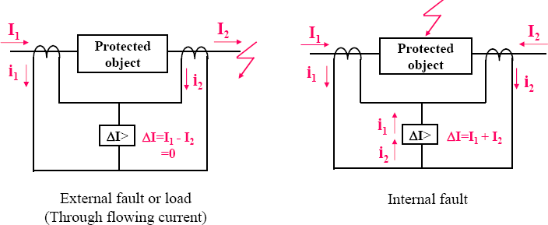
Principios de la “Protección Diferencial”
Detección de una pérdida (diferencia de corriente)
Falla externa o carga normal (corriente atravezante)
Falla Interna

Slide 20
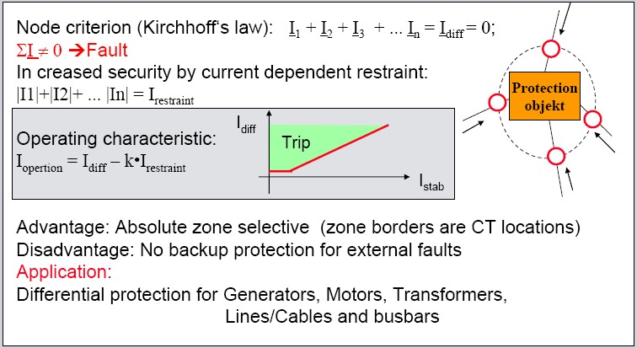
Protección Diferencial Estabilizada
Criterio de Nodo (Ley de Kirchhoff): I1 + I2 + I3 + ... In = Idiff
= 0;
∑I ≠ → Falla
Seguridad Incrementada por medio de restricción dependiente de la corriente:
Ventaja: Selectividad de Zona Absoluta (Los límites de la zona son la ubicación de los CT)
Disventajas: No ofrece protección backup para fallas externas
Aplicación:
Protección Diferencial de Generaedores, Motores, Trafos, Lineas/Cables y Barras

Slide 21
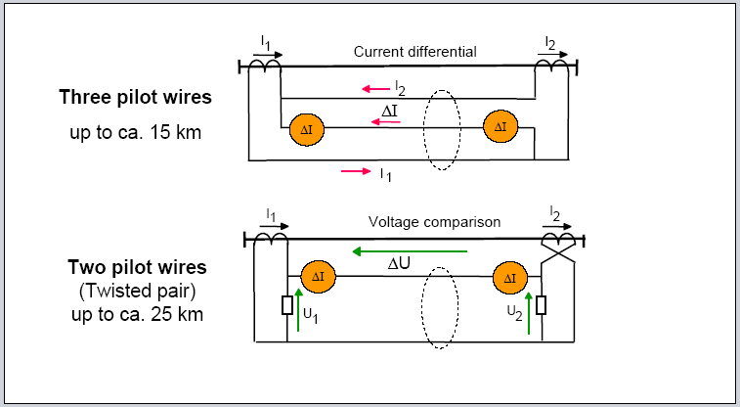
Protección diferencial por hilo piloto
Tres Hilos Pilotos hasta aprox. 15 km
Dos Hilos Pilotos (Par Trenzado) Hasta aprox. 25 kM

Slide 22
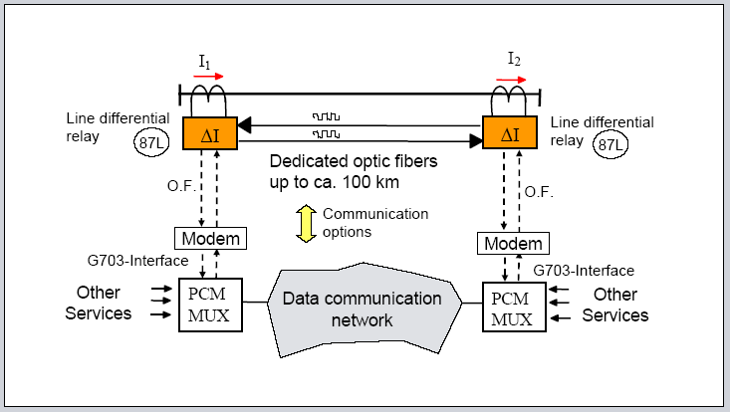
Protección diferencial de Línea Digital usando Comunicación de Datos

Slide 23
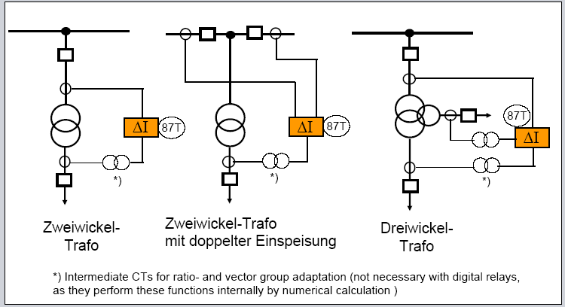
Protección Diferencial de Trafos
Trafo de dos arrollamientos
Trafo de dos arrollamientos con doble alimentación
Trafo de tres arrollamientos
*) CTs intermedios para la adaptación de grupo vectorial y relación de transformación (no es necesario con relés digitales, ya que se realizan por cálculo numérico interno )

Slide 24
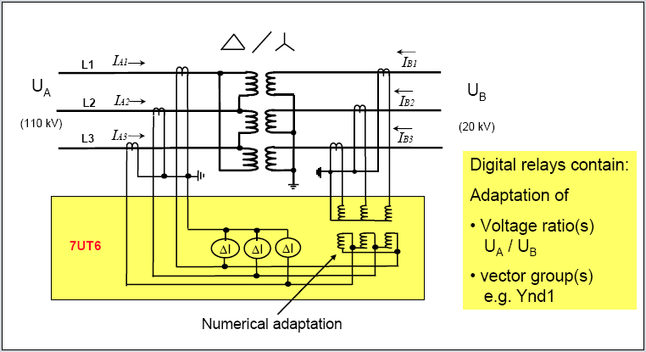
Protección Diferencial de Trafos
Diagrama Funcional Trifásico
Los Relés Digitales contienen Adaptacion de:
Relación de Tensiones UA / UB
Grupo Vectorial
e.g. Ynd

Slide 25
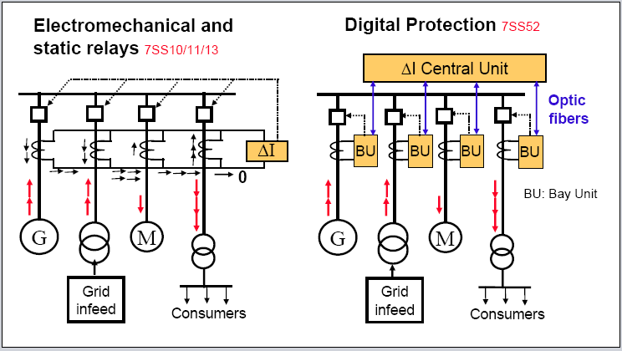
Protección Diferencial de Barra
Relés Electromecánicos y Estáticos
Protección Digital

Slide 26
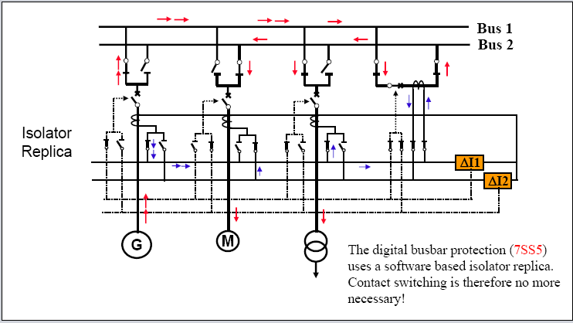
Protección de Configuraciones de Barras Múltiples
Ej.: Barra Doble
Protection Digital de Barra una replica de aislación basada en Sotware.
No es más necesario por lo tanto switching de contactos !

Slide 27
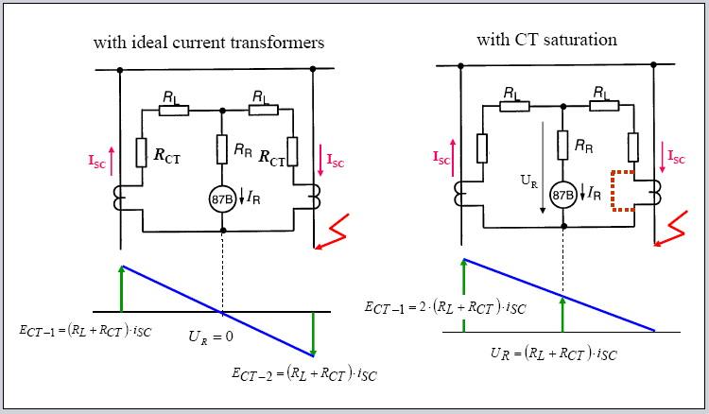
Protección Diferencial de Barra de Alta Impedancia: Principio
Comportamiento durante fallas externas
with ideal current transformers
with CT saturation

Slide 28
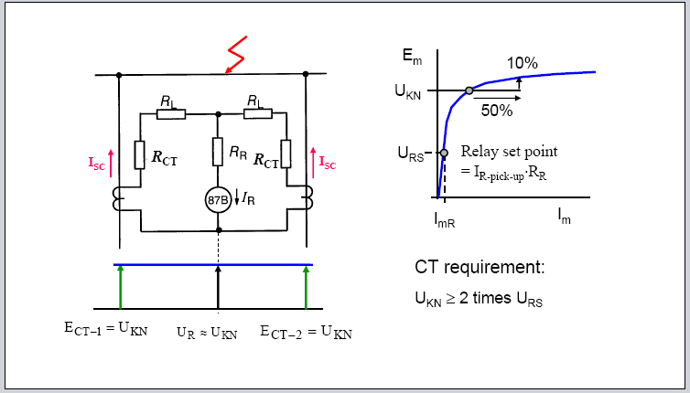
Protección Diferencial de Barra de Alta Impedancia: Principio
Comportamiento durante fallas internas

Slide 29
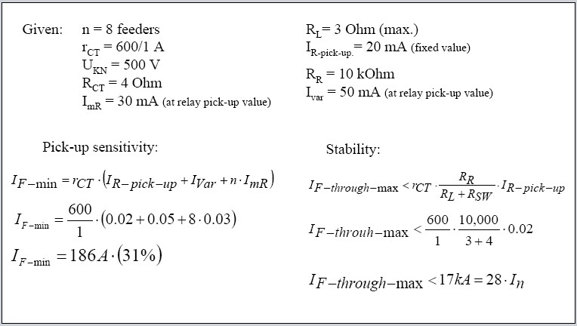
Protección Diferencial de Barra de Alta Impedancia
Ejemplo de Cálculo (busbar protection)

Slide 30
Protección Diferencial de Barra de Alta Impedancia
Puede aplicarse solamente en un cricuito galvánicamente conectado (no para protección diferencial de trafos !)
No se puede conectar en serie otros relés ya que los CT se saturan severamente en caso de fallas internas.
Requerimientos especiales de los CT:
Deben tener todos la misma relación y construcción, normalmente Clase PX de acuerdo a la norma IEC 60044-1 con bajas resistencia de secundario y reactancia de dispersión.
Puede ser necesario un dispositivo limitante de la tension (varistor) debido a las altas tensiones que aparecen en caso de fallas internas.
Casos de Aplicación Preferidas:
Protección de falla a tierra restringida (REF) (prot fallas a tierra de arrollamientos) Protección Diferencial de Barras simples
Protección Diferencial de Motores y Generadores

Slide 31
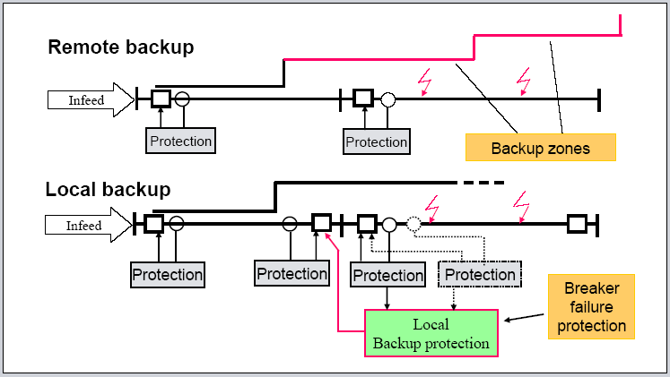
Protección de Respaldo o Backup
Remote backup
Zonas de Backup
Local backup
Protección por Falla de Interruptor
Protección Backup Local

Slide 32
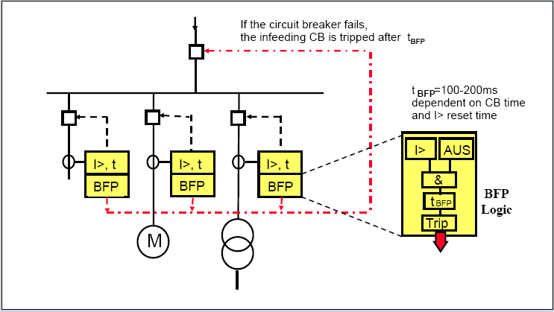
Protección de Backup Local
Si el Interruptor falla, el CB alimentante es disparado luego del tiempo tBFP

Slide 33
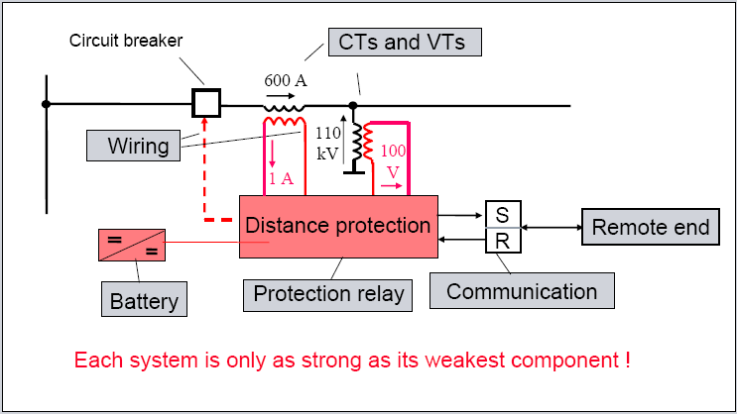
Sistema de Protección
Cada sistema es solamente tan fuerte como su componente más débil !

Slide 34
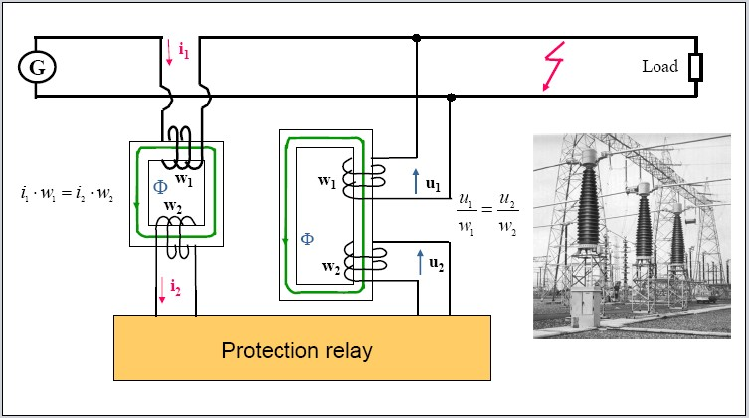
Transformadores de Corriente y Tensión

Slide 35
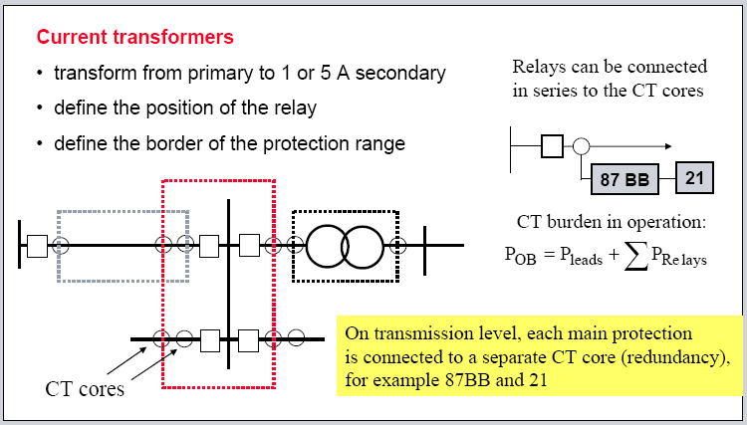
Transformadores de Corriente para Protección
Transformadores de Corriente
transforman de primario a 1 o 5 A secundario
Los relés pueden conectarse en serie a los núcleos de los CT
Definen la ubicación del relé
Definen el límite del rango de protección
A nivel transmission, cada protección principal está conectada a un núcleo de CT separado (redundancia), ej. 87BB y 21

Slide 36
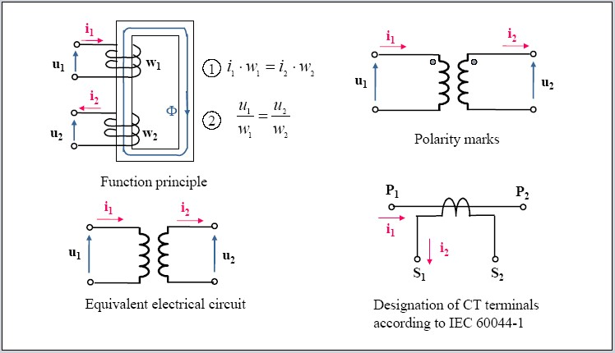
Transformador de Corriente:
Principio, relación de transformación, polaridad

Slide 37
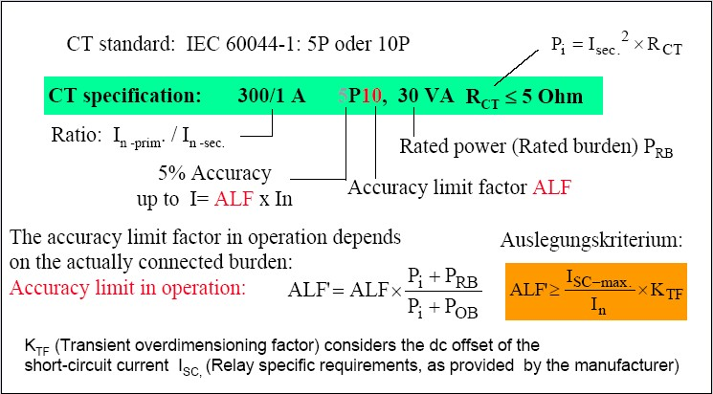
Diseño de CT para protección

Slide 38
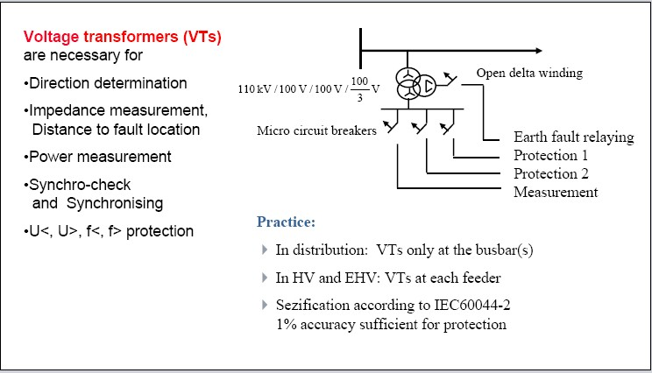
Transformadores de Tensión para Protección

Slide 39
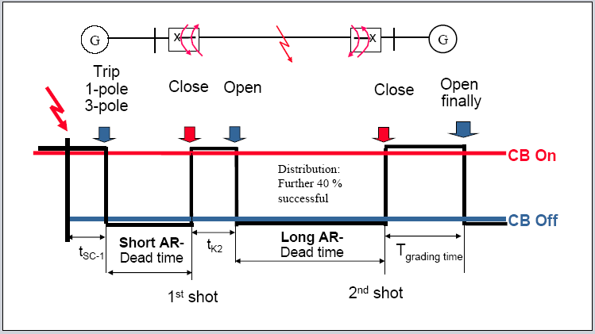
Auto-recierre
Despeje rápido de Fallas Transitorias

Slide 40
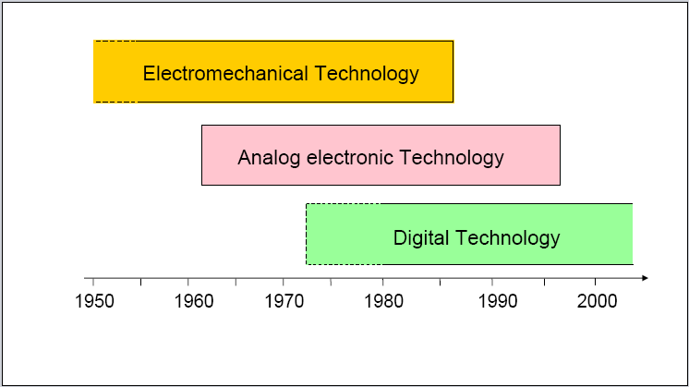
Historia de las Tecnologías aplicadas en Protección

Slide 41
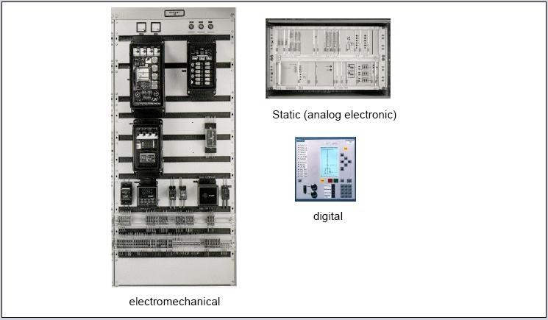
Desarrollo Histórico del Disenio de Relés(HV)

Slide 42
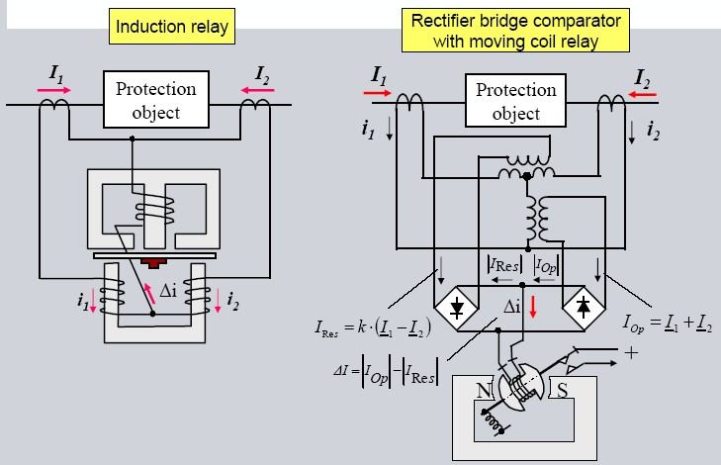
Tecnología de Protección Legada

Slide 43
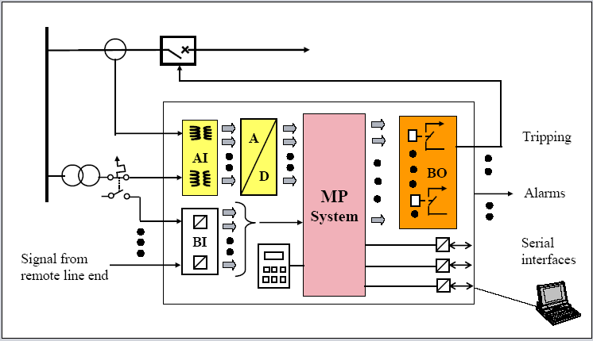
Estructura de un Relé Digital

Slide 44
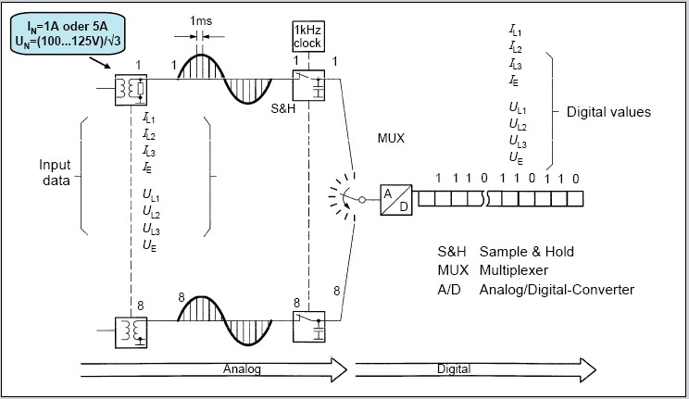
Captura de los Datos de Medición (principio)

Slide 45
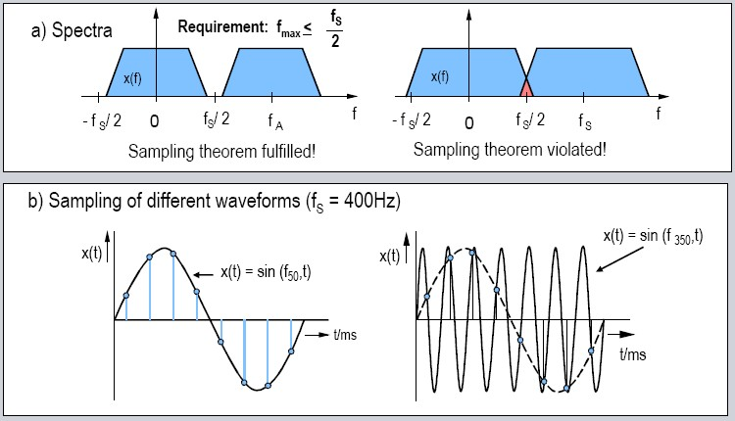
Teorema del Muestreo

Slide 46
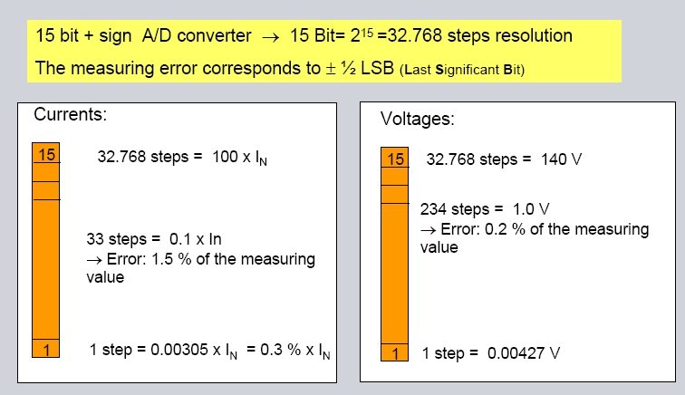
Rango Dinámico de la Conversión A/D
15 bit + sign A/D converter → 15 Bit= 215 =32.768 steps resolution
The measuring error corresponds to ± ½ LSB (Last Significant Bit)

Slide 47
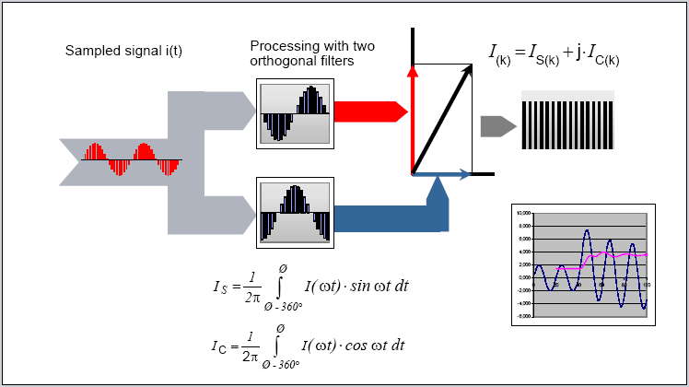
Análisis de Fourier de los Valores Medidos

Slide 48
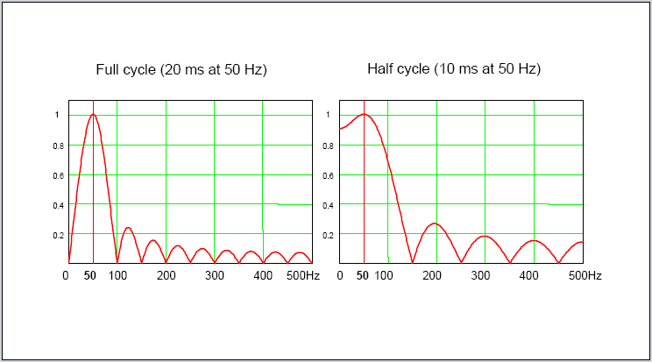
Análisis de Fourier: Características de Filtrado

Slide 49
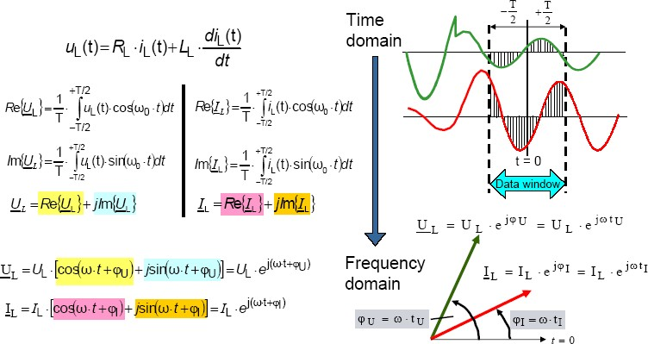
Transformada de Fourier Determinación de los fasores de Tensión y Corriente

Slide 50
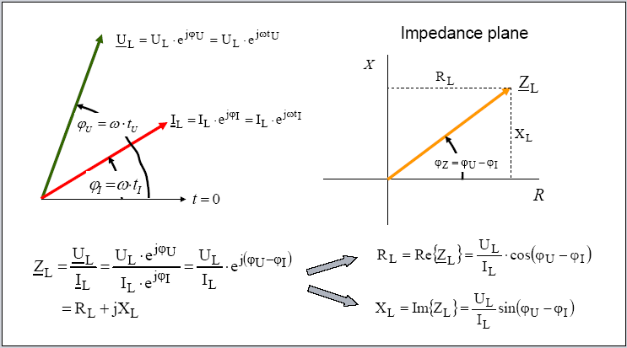
Cálculo de la Impedancia de Falla a partir de los Fasores Complejos U e I para Protección de Distancia

Slide 51
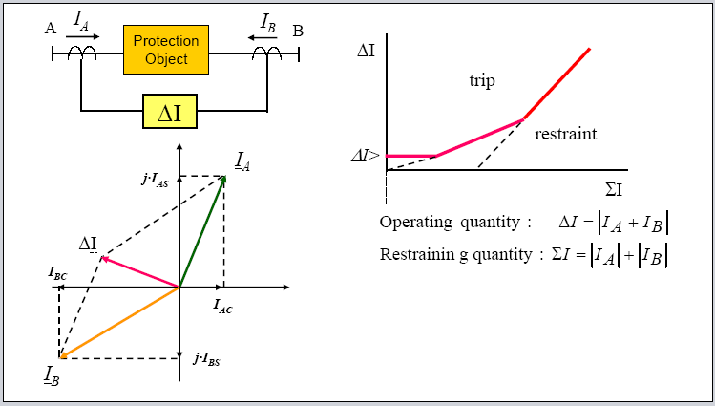
Protección Diferencial con Fasores de Corriente (principio)

Slide 52
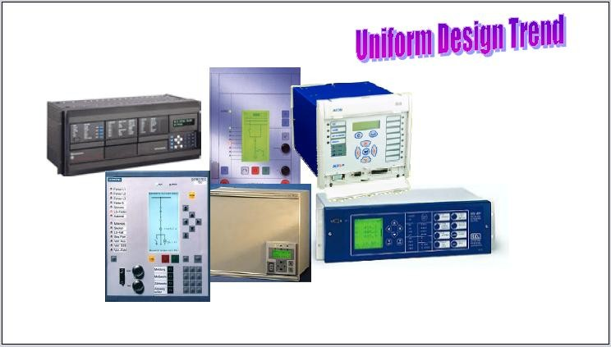
Protección de Sistemas de Potencia: Disenio de Relés Digitales (diferentes fabricantes)

Slide 53
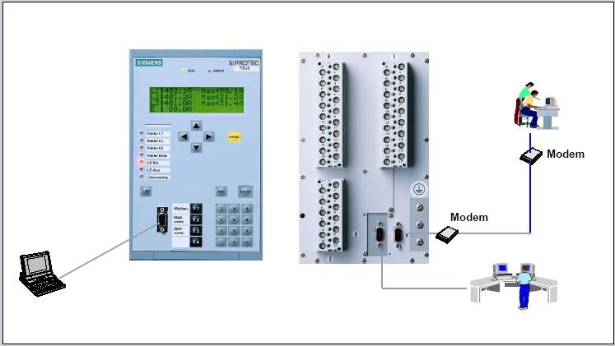
Relés de protección Digitales Modernos, disenio

Slide 54

Relay series SIPROTEC 4 Communication interfaces (1)

Slide 55

Relay series SIPROTEC 4 Communication interface (2)

Slide 56

Main processing board
and communication interface modules (SIPROTEC 4 relay series)

Slide 57

Desarrollo del hardware de procesamiento

Slide 58

Adquisición de Datos en los Relés Digitales
SIPROTEC 4 relay series

Slide 59

Relés Digitales Multi-funcción
Ej. Feeder protection

Slide 60

Dispositivos combinados de Protección y Control

Slide 61

Innovación de los Tableros de Distribución
Un IED remplaza un conglomerado de dispositivos “caja negra”

Slide 62

Relés como componentes de la Automatización de Subestaciones

Slide 63

Opciones de Comunicación de Relés

Slide 64

Operación de Relés controlada por PC

Slide 65

Software marshalling matrix

Slide 66

PLC (Progammable logic control)

Slide 67

Relés Digitales: Reportes de Fallas
Detailed information for fault analysis
Fault history
Time tagged event recording
Fault recording
Distance to fault
Fast fault clearance Short outage times

Slide 68
Ejemplos de Protección

Slide 69

Número de Función de Dispositivo - ANSI
(Funciones más importantes)

Slide 70

Protección de Líneas, Repaso

Slide 71

Protección de Fallas a Tierra
Special earth fault protection necessary!
UE> for alarming (20 to 50% of 3xU0)
Sensitive directional earth current relays (10 to 50 mA)
Core balanced CTs required

Slide 72

Aplicación de la Protección de Sobrecorriente Temporizada
Ej.: Alimentador Radial con relés de Tiempo Definido
Ventajas: Relés simples, no se requiere VT
Desventajas: el tiempo de disparo se incrementa en la dirección de la alimentación

Slide 73

Aplicación de la Protección de Sobrecorriente Direccionales
Ej.: Redes en Anillo

Slide 74

Aplicación de la Protección de Distancia
Ej.: HV Líneas en circuito doble
Ventaja: Despeje Instantáneo de fallas en la línea protegida y backup par las líneas siguiente
Desventaja: mayor Costo

Slide 75

Aplicación de la Protección Diferencial de Línea
Ej.: Alimetadores de Cables

Slide 76

Protección de Trafos de distribución

Slide 77

Protección de Trafos de Potencia

Slide 78

Protección de Barras
Single busbar
without feedback
Single busbar
with feedback
Multiple
Busbar
I>, t
with reverse interlocking
Busbar differential
Busbar differential
Busbar differential High impedance type
Busbar differential High impedance type or
Low impedance type
Busbar differential Low impedance type
High impedance differential protection requires special Class X current transformers!

Slide 79

Protección de Barras
Método del Interlocking Reverso
Feeder protection blocks 50 ms element of infeed protection and trips faulted feeder
Infeed 50 ms step trips bus as there is no protection pick-up in the feeders

Slide 80

Servicio Dual con Transformación
Selección de los Rangos de Protección

Slide 81

Servicio Dual con Transformación
Funciones de Protección

